Slide 1
Chapter 18
Requirements Management Principles and Practices
Instructor: 杨梦宁
Email: mnyang@cqu.edu.cn

Slide 2
关于软件项目管理的观点
“项目经理是干出来的，不是学出来的；是带出来的，不是教出来的。一个人要成长为一名合格的项目经理主要不是靠学，而是靠干，当然学也很重要。靠干，完全不学，可以出项目经理。但靠学不靠干，是绝对出不来项目经理的。光干不学，有可能会出现的情况是，你的能力本来可以做一个大项目经理，但现在可能只能做一个中的或者小的项目经理，因为你没有理论指导，有些问题可能处理得不够好。”

Slide 3

关于软件项目管理的观点
树立两个观念
  ——项目是要管理的
  ——项目管理有一些方法可循
掌握基本原则
学习一些方法
实践某些环节

Slide 4
软件项目管理的内容
项目计划总揽
可行性分析
需求管理
项目方法选择
工作量估算
项目计划
资源管理
项目监控
需求管理

Slide 5
为什么要管理需求？
管理需求，是因为想让项目获得成功。满足项目需求，即为成功打下了基础。若无法管理需求，达到目标的几率就会降低。
管理需求，避免失败就是一个很充分的理由。提高项目的成功率和需求管理所带来的其他好处同样也是理由。

Slide 6
需求管理的重要性
真的很重要吗？
例：Our real-time example is based on the embedded software in the Ariane-5, a space rocket belonging to the European Space Agency (ESA). On June 4, 1996, the Ariane-5 was launched and performed perfectly for approximately 40 seconds. Then, it began to veer off course. At the direction of an Ariane ground controller, the rocket was destroyed by remote control. The destruction of the rocket was a loss not only of the rocket itself, but also of the four satellites it contained; the total cost of the disaster was $500 million .

Slide 7
需求管理的重要性
The reason: there was no discussion in the requirements documents of the ways in which the Ariane-5 trajectory（轨道） would be different from Ariane-4.
统计资料：
In 1994, the Standish Group surveyed(调查) over 350 companies about their over 8000 software projects. Thirty-one percent of the software projects were canceled before they were completed. Moreover, in large companies, only 9% of the projects were delivered on time and cost what they were budgeted(预算).

Slide 8
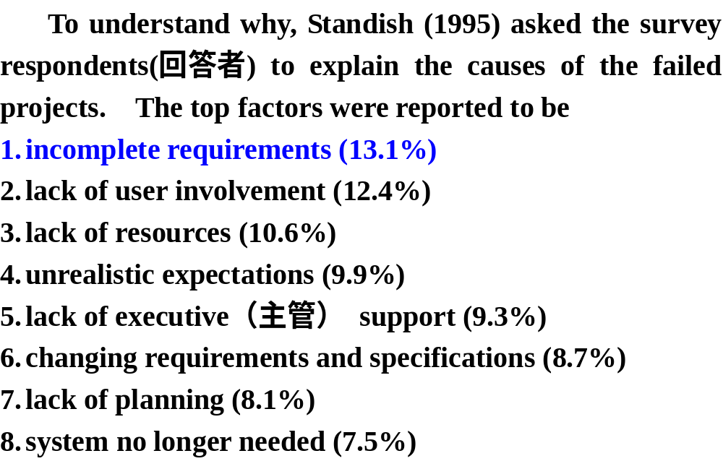
需求管理的重要性

Slide 9
需求管理的重要性
  许多错误是潜伏的，并且在错误产生后很长一段时间才被检查出来
  在获取需求过程中会产生很多错误
  在需求阶段，代表性的错误为疏忽、不一致和二义性
    美国海军研究实验室从20世纪70年代起就对软件开发技术不断地进行研究。他们对海军A—7E项目的”宅行操作程序进行实地测试，以验证许多新设想的可行性。得出的研究数据表明：A—7E项目中77％的需求错误特点是不明确：疏忽、不一致和二义性。按错误类型对这些错误分布进行分析的结果是：
    49％不正确的事实，31％疏忽，l 3％不一致，5％二义性。

Slide 10
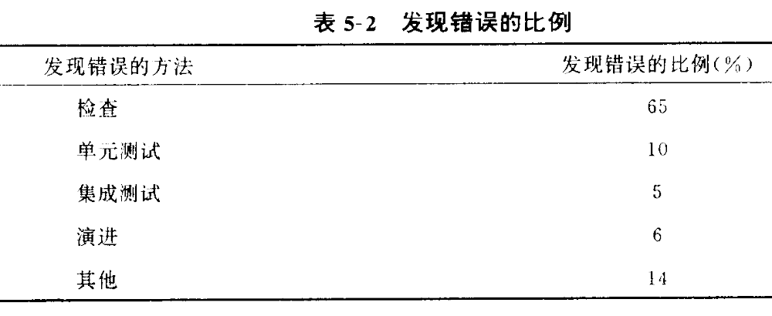
需求管理的重要性
  ——需求错误是可以被检查出来的
发现错误的比例

Slide 11
需求管理的困难性
需求不总是显而易见的，而且它可来自各个方面。
需求并不总是能容易用文字明白无误地表达。
存在不同种类的需求，其详细程度各不相同。
如果不加以控制，需求的数量将难以管理。
需求之间相互关联，而且需求也和软件工程流程中的其他可交付工件有关。
需求有唯一的特征或特征值。例如，它们的重要性和容易满足的程度都各不相同。
需求涉及众多相关方面。
需求会变更。

Slide 12
需求管理：
——是一种获取、组织并记录系统需求的系统化方案，以及一个使客户与项目团队对不断变更的需求达成并保持一致的过程。
需求管理：
——是对所有相关活动的规划和控制。
需求管理：
——准确地强调了追踪变更以保持涉众与项目团队之间共识
的重要性
需求管理：
——包括：在工程进展过程中维持需求约定集成性和精确性的所有活动。

Slide 13
需求管理强调：
• 控制对需求基线的变动。
• 保持项目计划与需求一致。
• 控制单个需求和需求文档的版本情况。
• 管理需求和联系链之间的联系或管理单个需求和其它项目之间的依赖关系。
• 跟踪基线中需求的状态。

Slide 14
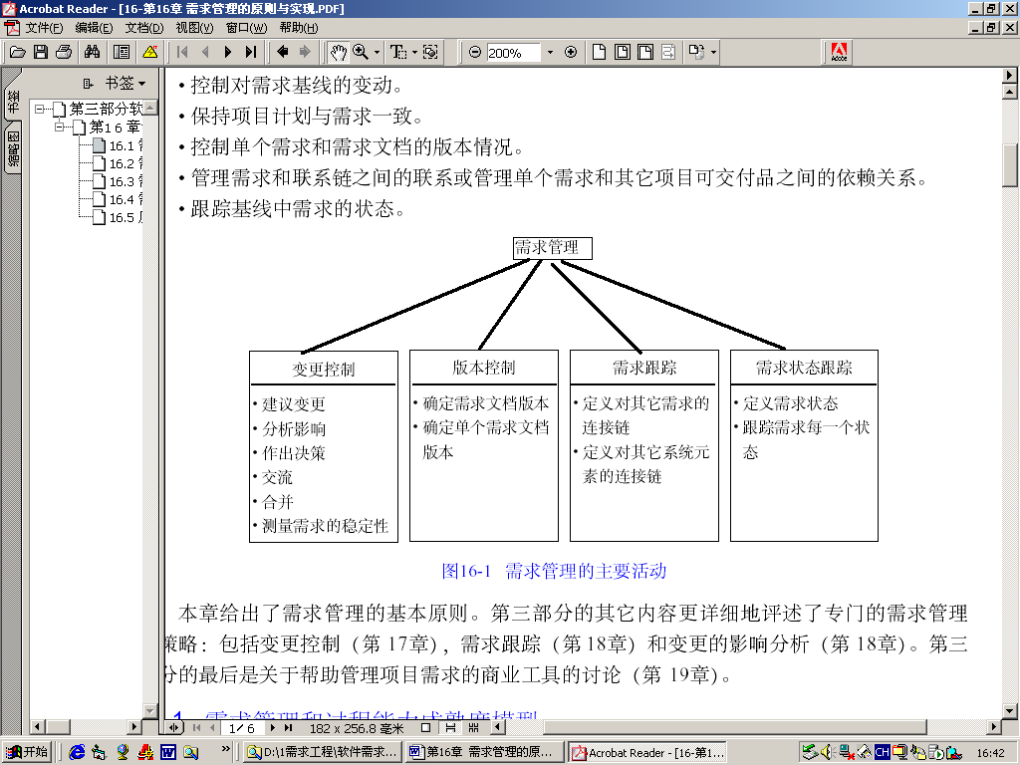
图18.1 需求管理的主要活动

Slide 15
需求管理的主要活动 ：
1．确定需求变更控制过程。
——确定一个选择、分析和决策需求变更的过程。所有的需求变更都需遵循此过程，商业化的问题跟踪工具都能支持变更控制过程。
2． 建立变更控制委员会。
——组织一个由项目风险承担者组成的小组作为变更控制委员会，由他们来确定进行哪些需求变更。
—— 此变更是否在项目范围内，估价它们，并对此评估作出决策以确定选择哪些，放弃哪些，并设置实现的优先顺序，制定目标版本。

Slide 16
3．进行需求变更影响分析。
——评估每项选择的需求变更，以确定它对项目计划安排和其它需求的影响。
——明确与变更相关的任务，并评估完成这些任务需要的工作量。
——确定对现有的系统做出是修改或抛弃的决定，或者创建新系统以及评估每个任务的工作量。
4．跟踪所有受需求变更影响的工作产品。
——当进行某项需求变更时，参照需求跟踪能力矩阵找到相关的其它需求、设计模板、源代码和测试用例，这些相关部分可能也需要修改。这样能减少因疏忽而不得不变更产品的机会。

Slide 17
5．建立需求基准版本和需求控制版本文档。
——每个版本的需求规格说明都必须是独立说明，以避免将底稿和基准或新旧版本相混淆。
——最好的办法是使用合适的配置管理工具，在版本控制下为需求文档定位。
6．维护需求变更的历史记录。
——记录变更需求文档版本的日期以及所做的变更、原因，还包括由谁负责更新和更新的新版本号等。
——版本控制工具能自动完成这些任务。
——版本控制是管理需求的一个必要方面。

Slide 18
7．跟踪每项需求的状态。
——建立一个数据库，其中每一条记录保存一项功能需求。这样在任何时候都能得到每个状态类的需求数量。
8．衡量需求稳定性，记录基准需求的数量和每周或每月的变更（添加、修改、删除）数量。
——过多的需求变更“是一个报警信号”，意味着问题并未真正弄清楚，项目范围并未很好地确定下来。
9．使用需求管理工具。
——商业化的需求管理工具能帮助在数据库中存储不同类型的需求，为每项需求确定属性，可跟踪其状态，并在需求与其它软件开发工作产品间建立跟踪能力联系链。

Slide 19
18.1 The Requirements Baseline
需求基线：
——是某一特定产品版本中实现的功能性和非功能性需求的一组集合。
——需求基线在客户和开发人员之间建立了计划产品功能需求和非功能需求的一个约定。
——方便地管理对需求基线的变更。

Slide 20
18.2 Requirements Management Procedures
需求管理过程，可考虑下列内容：
• 用于控制各种需求文档和单个需求版本的工具、技术和约定。
• 建议、处理、协商、通告新的需求和变更给有关的功能域的方法。
• 如何制定需求基线。
• 使用的需求状态是谁允许作出的变更。
• 需求状态跟踪和报告过程。
• 分析已建议变动的影响应，遵循的步骤。
• 在何种情况下，需求变更将会怎样影响项目计划和约定。

Slide 21
18.3 Requirements Version Control
版本失控，引起混乱，浪费时间。
版本控制：
——是管理需求的一个必要方面。
——需求文档的每一个版本,必须被统一确定。
——开发组内每个成员，必须得到需求的当前版本。
——每一个公布的需求文档版本，应该包括一个修正版本的历史情况。
——即：已做变更的内容、变更日期、变更人的姓名以及变更的原因。
——可以使用标准修改符：
——例如：· 中划线代表取消
· 下化线代表添加
· 在页边空白的竖划线指示每个变动的位置
……

Slide 22
版本控制：
——最简单方法是，根据标准约定，手工标记软件需求规格说明的每一次修改。
—— 如：
· 任何新文档的第一版当标记为“1.0版(草案1)”
· 下一稿标记为“1.0版（草案2）”
· 文档被采纳后被标记为“1.0正式版”
· 若只有较小的修改，可认为是“1.1版(草案1)”
· 若有较大的修改时，可认为是“2.0版(草案1)”
——这个方式，清楚地区分了草稿和定稿的文档版本，但要求用手工来操作。

Slide 23
更高级别的版本控制 ：
——包括：用版本控制工具来存储需求文档，例如：用登录和退出程序，来管理源代码。
——版本控制的最有力方法，是用一个商业需求管理工具的数据库存储需求。
——这些工具能跟踪和报告每个需求的变动历史，当需要恢复早期的需求时，这很有价值。
——在添加、变动、删除、拒绝一个需求后，附加一些评语,描述变更的原因，在将来需要讨论时，将会很有用。

Slide 24
18.4 Requirement Attributes
——每个功能需求，应该有一些相关的信息或属性。
——对于每个需求，可考虑如下的属性：
• 创建需求的日期
• 需求的版本号
• 创建需求的作者
• 负责认可该需求的人员
• 需求状态
• 需求的原因或根据（或信息的出处）
• 需求涉及的子系统
• 需求涉及的产品版本号
• 使用的验证方法或接受的测试标准
• 产品的优先级或重要程度
• 需求的稳定性

Slide 25
18.5 Tracking Requirements Status
在整个开发过程中，跟踪每个需求的状态，是需求管理的一个重要方面。
跟踪每个需求的状态，是一种精确地测量项目进度的方法。
表18.1 给出了可能的需求状态表

Slide 26
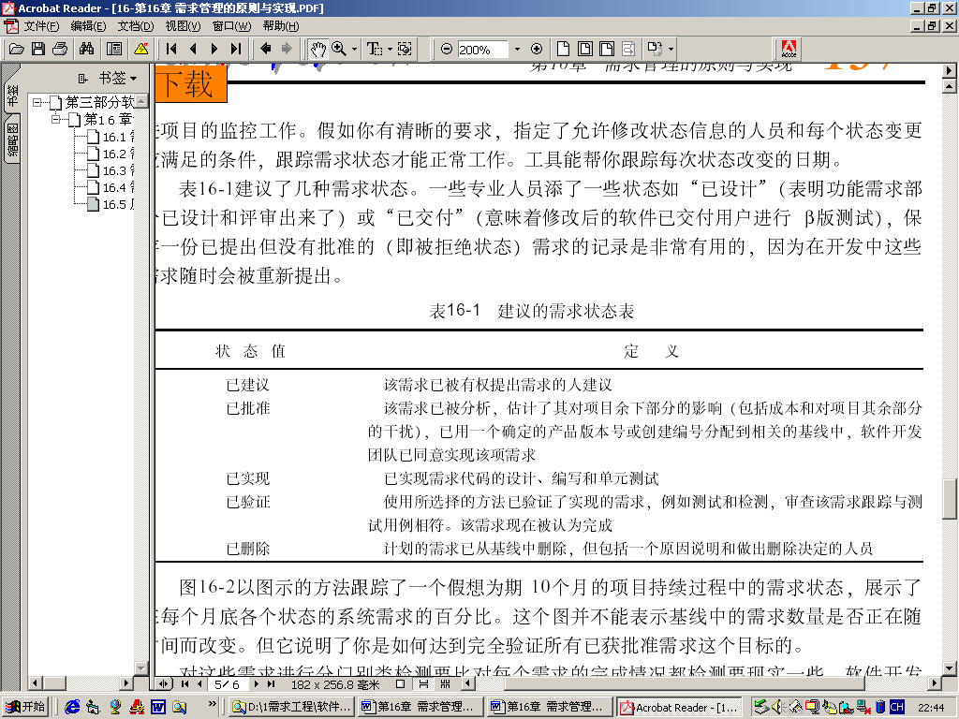
表18.1 建议的需求状态表

Slide 27
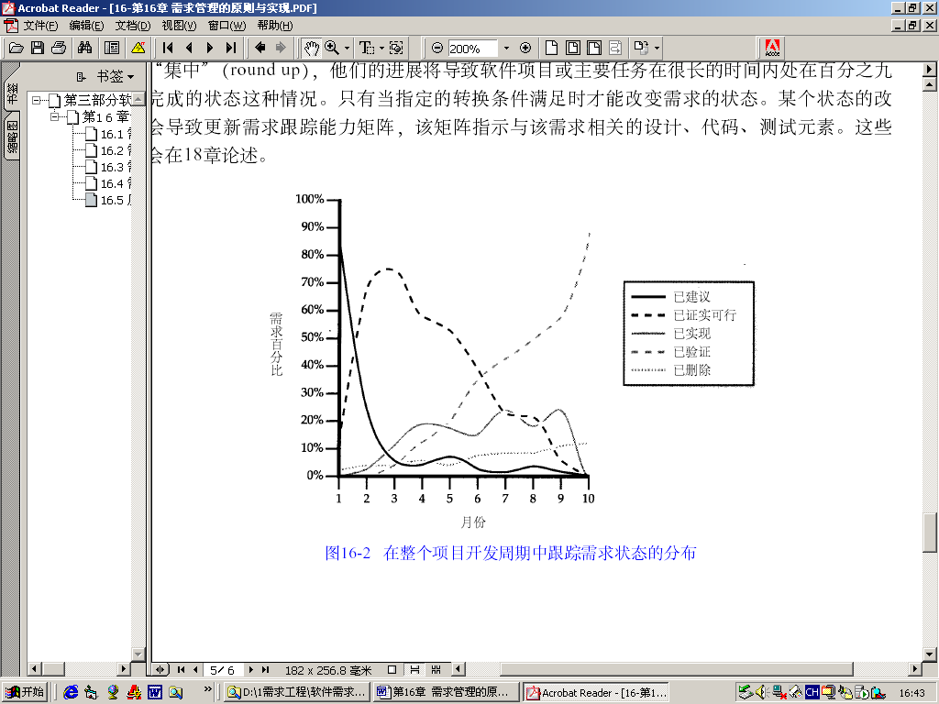
如图18.2所示，以跟踪一个假想为期10个月的项目持续过程中的需求状态
图18.2 在整个项目开发周期中跟踪需求状态的分布

Slide 28
18.6 评估需求管理的工作量
需求管理：
——表现为分配有限资源的任务。
——测算项目中的需求管理成本，是计划未来需求管理工作或经费的最佳途径。
跟踪实际的需求管理效果，能了解组员是否采取了措施，进行需求管理。
执行需求管理措施不得力，会由于不受约束的变更、范围延伸和遗漏需求等原因，而增加项目的风险。

Slide 29
度量需求管理的情况，一般考虑下列活动的效果：
• 提出需求变更和已建议的新需求。
• 评估已建议的变更，包括影响分析。
• 变更控制委员会活动。
• 更新需求文档或数据库。
• 在涉及人员或团队中交流需求的变更。
• 跟踪和报告需求状态。
• 定义和更新需求跟踪能力信息。
管理需求，能够确保投资到需求的收集、归档和分析的努力没有白费。
有效的需求管理策略，能在整个开发过程中，使项目参与者获悉需求的当前状态信息。

Slide 30
18.7 Requirements Management and CMM
需求管理：
——它的目标如下：
1) 把软件需求建立一个基线，供软件工程和管理使用。
2) 软件计划、产品和活动同软件需求保持一致。
能力成熟度模型（ CMM ）：
——对需求管理有指导作用。

Slide 31
The five levels
Optimizing⑸
improvement
Managed⑷
Managed⑷
measure
Defined⑶
standardization
discipline
Repeatable⑵
Initial ⑴

Slide 32
CMM的需求管理
软件过程能力成熟度模型（CMM）对需求管理作了明确的要求。
CMM指出，需求管理的目的是在客户和遵循客户需求的软件项目之间建立一种共同的理解。
因此，需求管理活动的内容应包括就软件的需求同客户达成一种共识并加以管理。
该共识就是“指定给软件的系统需求”。
CMM需求管理的目标是：
（1）控制指定给软件的系统需求，为软件工程和管理应用建立基线；
（2）保持软件计划、产品和活动与指定给软件的系统需求一致。

Slide 33
结束

